Slide 1
ФЕДЕРАЛЬНОЕ ГОСУДАРСТВЕННОЕ КАЗЕННОЕ ОБЩЕОБРАЗОВАТЕЛЬНОЕ УЧРЕЖДЕНИЕ «МОСКОВСКИЙ КАДЕТСКИЙ КОРПУС «ПАНСИОН ВОСПИТАННИЦ МИНИСТЕРСТВА ОБОРОНЫ РОССИЙСКОЙ ФЕДЕРАЦИИ»»
МОСКОВСКИЙ ИНТЕРНЕТ-КОНКУРС
«СТРАНИЦА СЕМЕЙНОЙ СЛАВЫ»
Презентация на тему:
«Моя семья на войне»
Выполнила воспитанница 6-«Б» класса
Тимчишина Наталья
Москва 2016

Slide 2
Моя семья на войне

Slide 3
Тимчишин Дмитрий Ефимович ( 1910 – 1964 )
Мой прадедушка по папиной линии.
Он родился в 1910 году на Украине в Виннице. Был кадровым офицером. Прадедушка ушёл на войну в 1941 году. Со своей частью он попал в Ленинград и там сражался на Ленинградской блокаде.
После окончания Великой Отечественной войны прадедушке вручили ордена и медали. Он был командующим ПВО. После войны ушёл в отставку.
Награды:
орден Отечественной войны,
медаль «За победу над Германией в Великой Отечественной войне 1941–1945 гг.»,
медаль «За освобождение Сталинграда»

Slide 4
Тимчишина Нина Яковлевна (1926 – 2009)
Моя прабабушка по папиной линии.
Училась на связистку на краткосрочных курсах, а после её отправили на Ленинградский фронт. На фронте она познакомилась с прадедушкой, где они вместе воевали. Помогали друг другу пережить трудные блокадные годы. После снятия блокады Ленинграда они вместе служили, освобождая нашу страну от фашистских захватчиков. Вернулись в родной город Королёв на улицу Дзержинского. Поженились официально после войны в 1945 году и остались работать над восстановлением родного города.
Медали:
«За оборону Сталинграда», «За победу над Германией в Великой Отечественной войне 1941–1945 гг.»

Slide 5
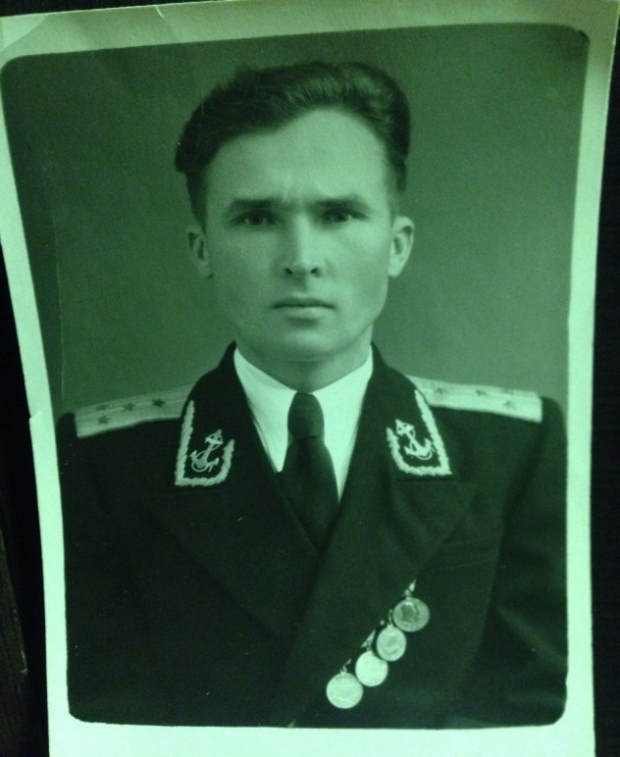
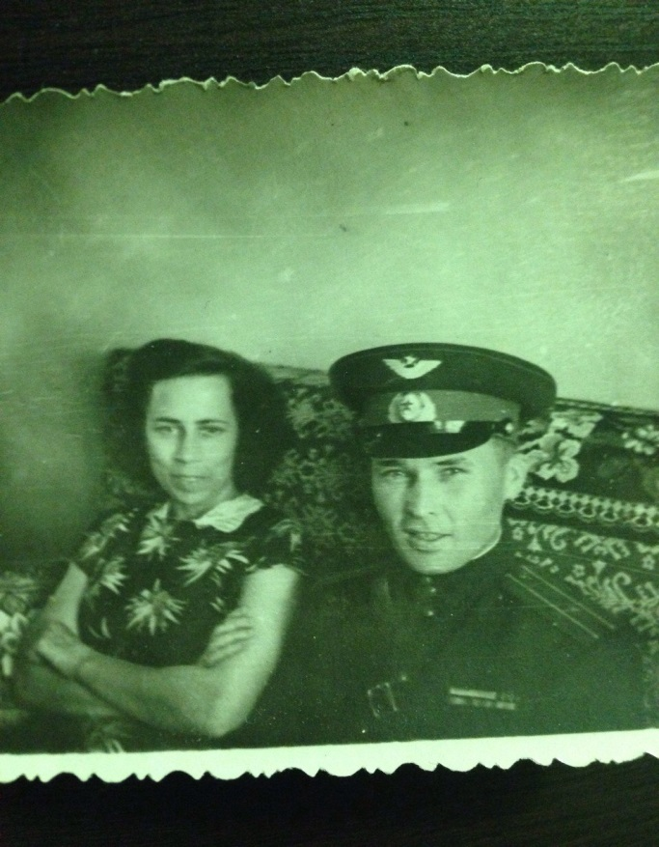
Попов Александр Петрович ( 1924 – 2014 )
Мой прадедушка по маминой
линии был лётчиком, имел отношение к ракетному комплексу Тополь-М и к военно-морской авиации.
Закончил службу на посту заместителя командира ВС Северо-Кавказского военного округа. Александр Петрович имел медаль «За боевые заслуги». Воинское звание – полковник.

Slide 6
Макаренков Фёдор Васильевич ( 1913 – 1973 )
Прадедушка по маминой линии, родился в Смоленской
области в Духовщинском районе в деревне Береснево. В1973 году он женился на Макаренковой Евдокии Фёдоровне.
По рассказам родных, я знаю, что немецкий танк гнал прадедушку в воронку, там он и спрятался. Танк кружился над ним и хотел засыпать землей. Позже танк уехал, решив, что прадедушку засыпало, но он выжил, и к счастью родных, вернулся после войны домой.
Прадедушка побывал на Белорусском фронте, награжден медалью «За отвагу».
У прадедушки было две сестры, которых угнали в Германию, а после войны их освободили.
Он вернулся домой в июле – августе 1945 года. Жили они с прабабушкой в Смоленской области в старом доме. В 1960 прадедушка построил новый дом.

Slide 7
Макаренкова Евдокия Фёдоровна ( 1917 – 1995 )
Моя прабабушка по маминой линии.
Родилась Евдокия Фёдоровна в Смоленской области в Духовщинском районе в деревне Береснево. В 1937 году мои прабабушка и прадедушка поженились, когда прадедушке было 24 года, а прабушке-20 лет. Её угнали в 1942 году в Прибалтику работать у богатых немцев в Латвии на хуторе. Она занималась сельским хозяйством: ухаживала за домашними животными, работала в огороде. Прабабушка попала к таким немцам, которые не обижали женщин, и даже дополнительно подкармливали.
После войны прабабушку освободили. Сначала вернулась на родину она, а потом в июле – августе 1945 года вернулся прадедушка. Жить и восстанавливать деревню они остались в Смоленской области в старом уцелевшем доме.

Slide 8
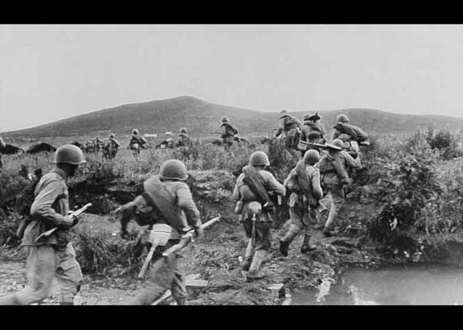
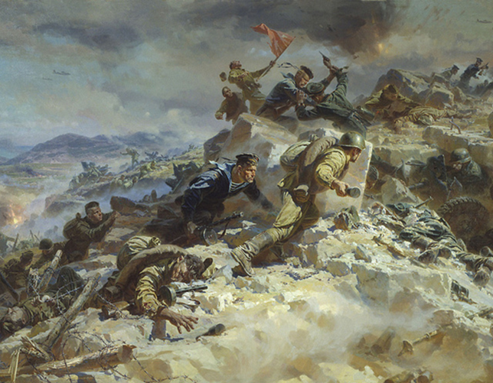
Моя семья участвовала во второй мировой войне. Они смогли пережить эти трудные времена от начала и до конца. У них была надежда на победу и они добились ее, хоть и нелегкой ценой.
Как любой гражданин своей страны, как русский солдат, мои родные боролись ради жизни на земле, чтобы в будущем над нами было чистое голубое небо и светило яркое солнце!!!

Slide 9
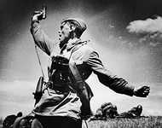
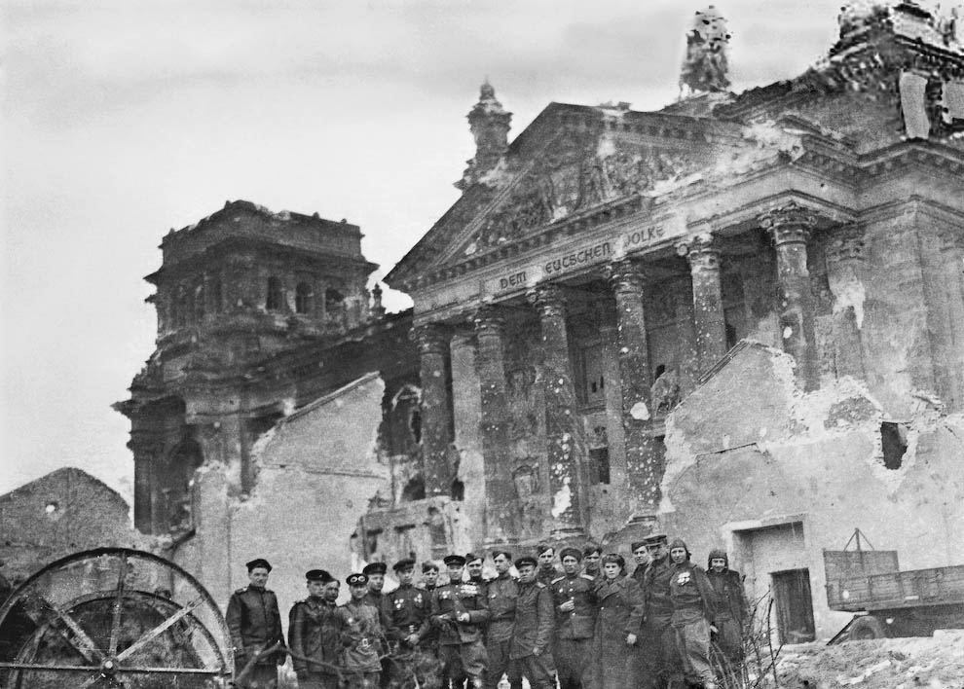
Я знаю, что годы войны-это очень трудные годы для нашей страны, для каждого человека: и большого, и малого! К сожалению, многим людям так и не удалось дождаться и прочувствовать великий праздник «День Победы». К счастью, мои прадедушки и прабабушки дожили до этого светлого дня - 9 мая!!! После войны они прожили долгую и счастливую жизнь…Спасибо им за отвагу, мужество и МИР!!!

Slide 10
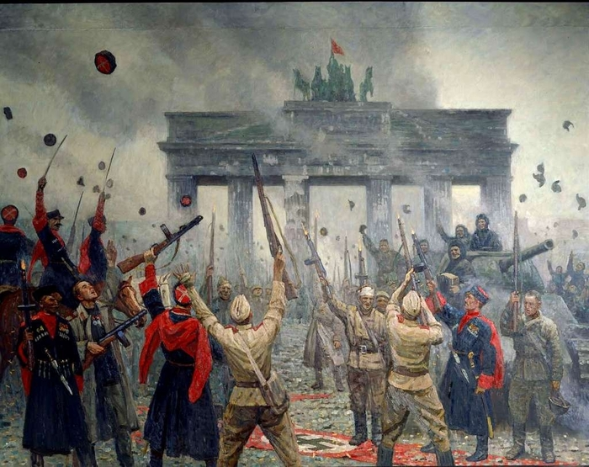
Спасибо за внимание! Воспитанница 6 “Б“ класса Тимчишина Наталья

